Slide 1

Trường Tiểu học Thạch Bàn A
Chào mừng quý thầy cô
đến dự tiết hội giảng lớp 5A!
Môn
KHOA HỌC
Người thực hiện: Chu Thị Lệ Quyên

Slide 2

Ôn bài cũ:
*Tác nhân gây ra bệnh sốt rét ?
*Chúng ta có thể làm gì diệt muỗi?

Slide 3
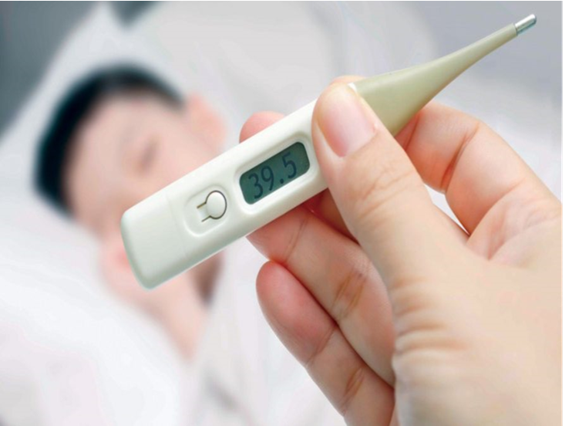
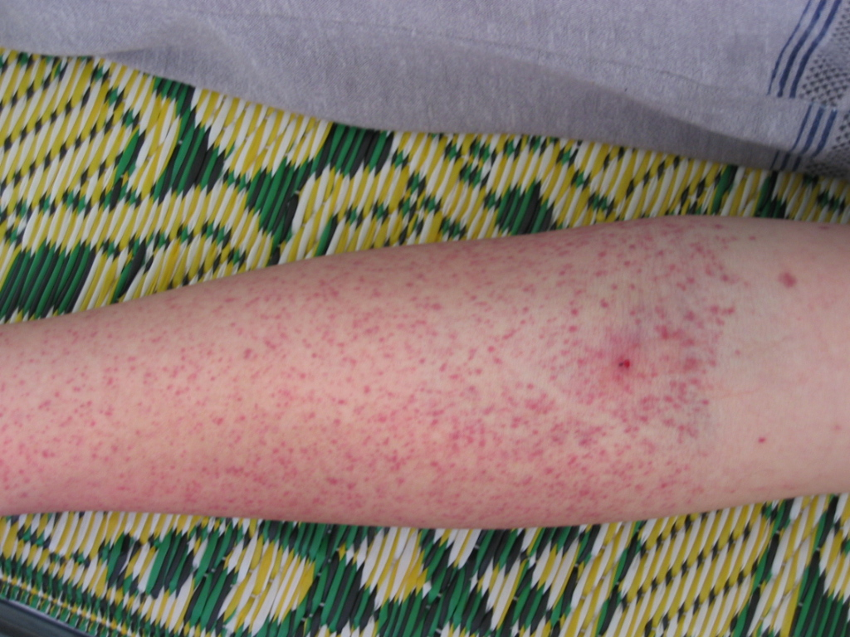
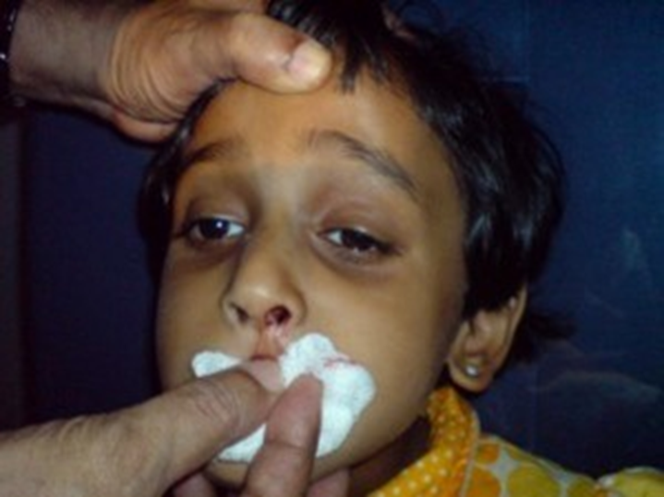
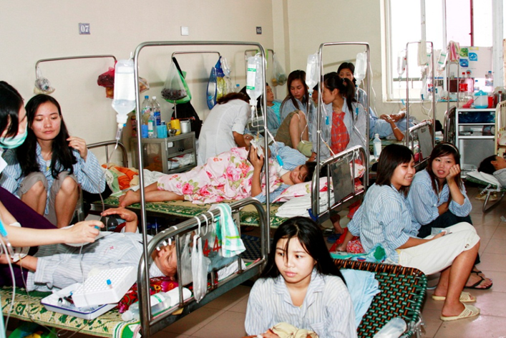
Hình 1
Hình 2
Hình 3
Hình 4

Slide 5

Chọn câu trả lời đúng
1-Tác nhân gây ra bệnh sốt xuất huyết là gì ?
a) Vi khuẩn . b) Vi –rút.
2-Muỗi truyền bệnh sốt xuất huyết có tên là gì?
a) Muỗi a – nô - phen. b) Muỗi vằn.
3-Muỗi vằn sống ở đâu?
a) Trong nhà. b) Ngoài bụi rậm.
4-Bọ gậy muỗi vằn thường sống ở đâu?
a) Ao tù nước đọng. b) Các chum, vại, bể nước.
5) Tại sao bệnh nhân sốt xuất huyết phải nằm màn cả ban ngày?
a) Để tránh gió thổi b) Để tránh bị muỗi vằn đốt

Slide 6
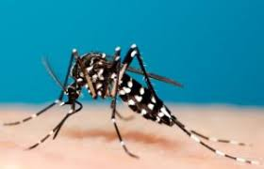
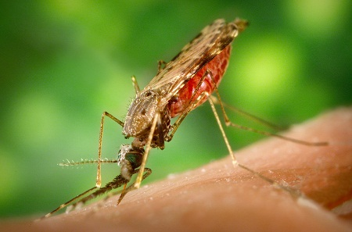

Slide 8
PHIM

Slide 9


Slide 10
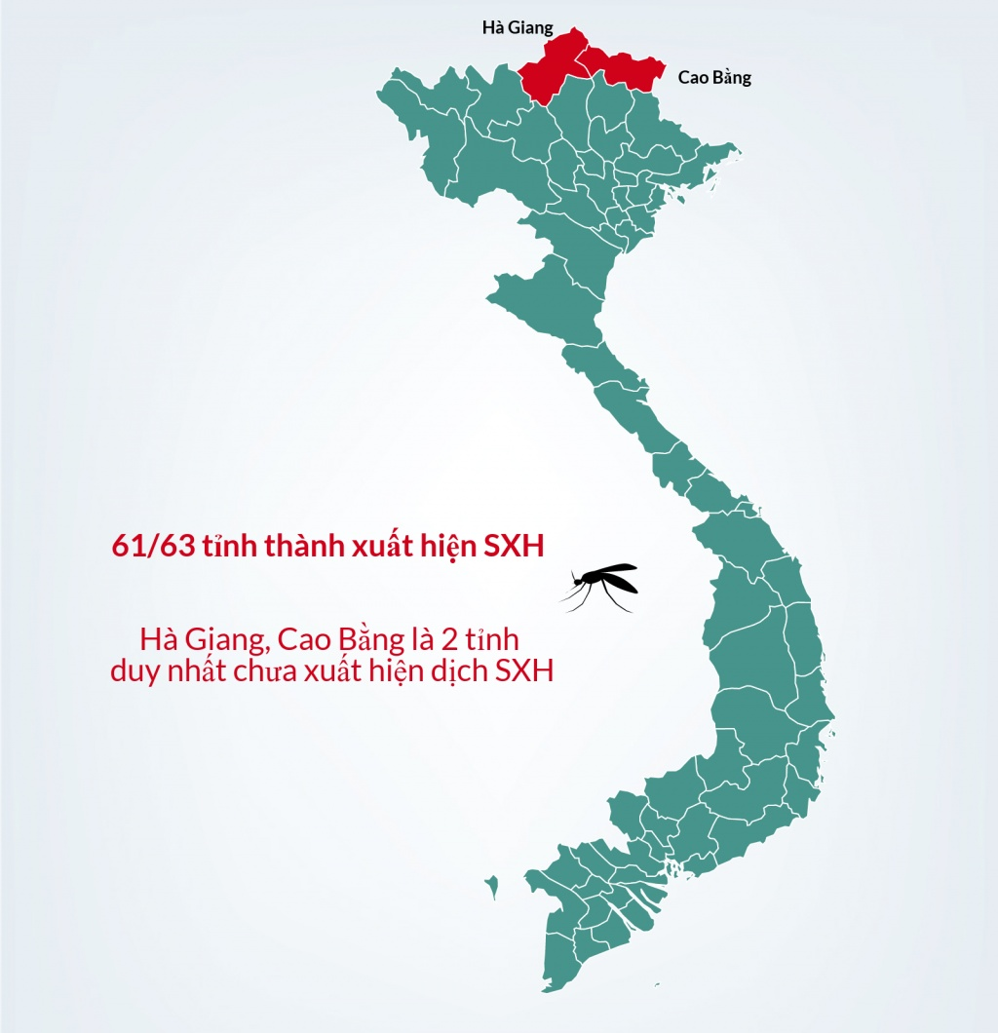
Năm 2017

Slide 11
Hàng năm, đỉnh dịch sốt xuất huyết thường rơi vào thời điểm tháng từ tháng 9 - 11. Thế nhưng, từ đầu năm đến tháng 8/2017, cả nước đã ghi nhận 90.626 trường hợp mắc, 24 trường hợp tử vong. So với cùng kỳ năm 2016 (54.003/17) số mắc tăng 67,8%, số tử vong tăng 7 trường hợp.
Thậm chí, số lượng này gần bằng tổng số bệnh nhân mắc sốt xuất huyết năm 2016 (126.090 ca, 43 người tử vong), vượt đỉnh dịch cao nhất trong vòng 10 năm trở lại đây (năm 2010 với 128.710 ca, 109 người tử vong).
Đặc biệt, con số này được ghi nhận ở thời điểm chưa vào mùa dịch sốt xuất huyết.

Slide 13
Câu hỏi thảo luận
1. Nêu rõ nội dung từng bức hình.
2. Giải thích việc làm đó.

Slide 14
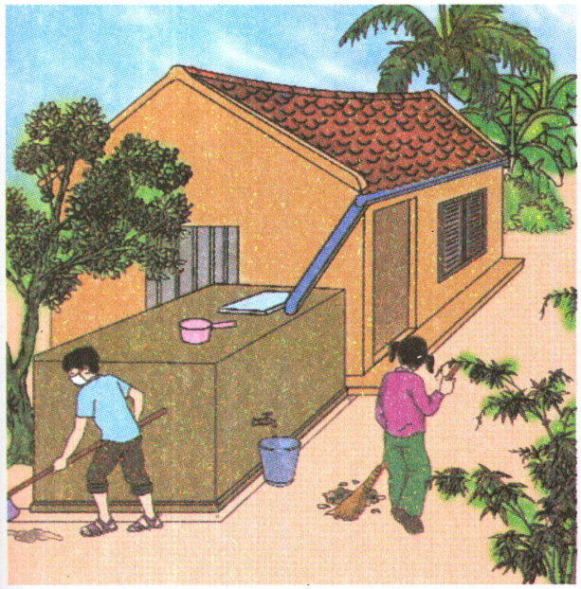
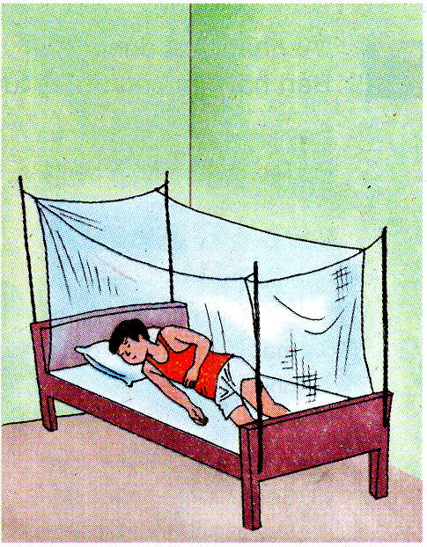
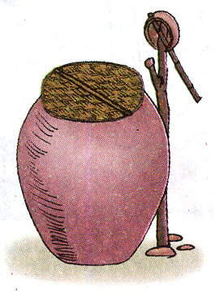
Bể nước có nắp đậy, bạn nữ đang quét sân , bạn nam khơi thông cống rãnh (để không cho muỗi đẻ trứng.)
Một bạn ngủ có màn,kể cả ban ngày để ngăn không cho muỗi đốt vì muỗi vằn đốt người cả ban ngày và ban đêm.
2
Chum nước có nắp dậy, (để ngăn không cho muỗi vào đẻ trứng).
4
3

Slide 15
2
4
3

Slide 16


Slide 18
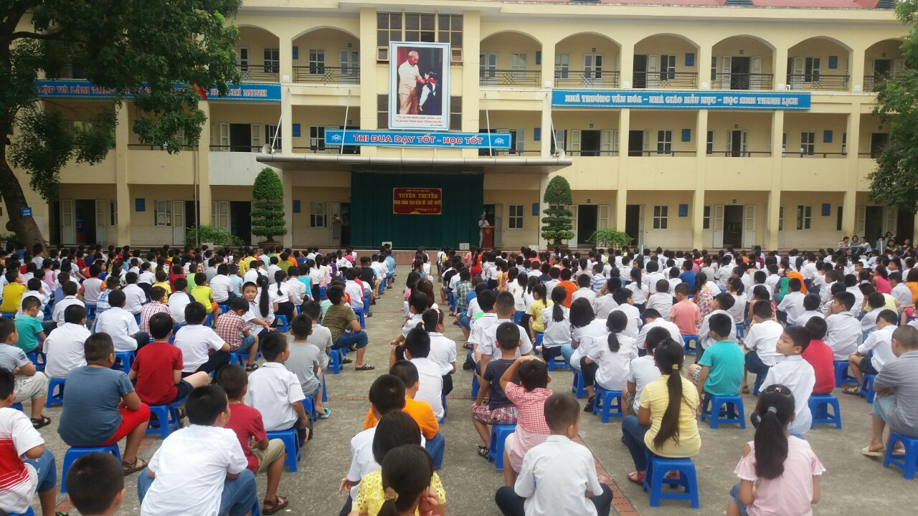

Slide 19
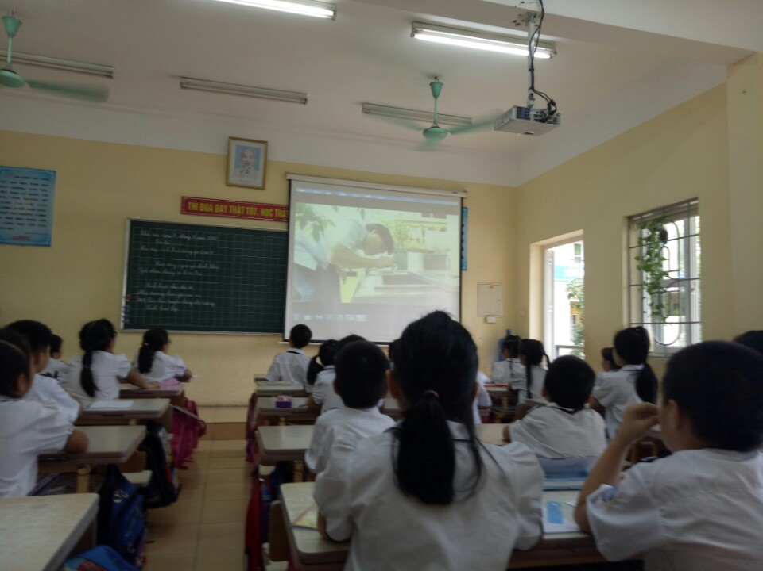

Slide 20
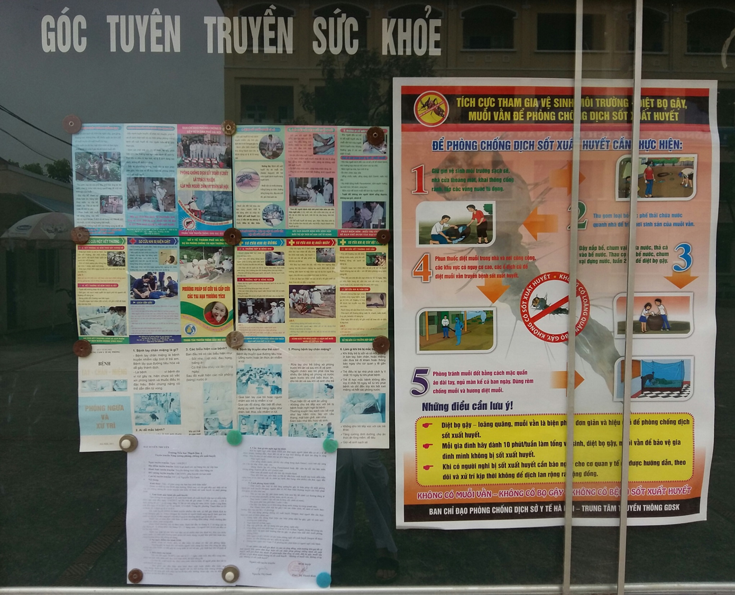

Slide 21
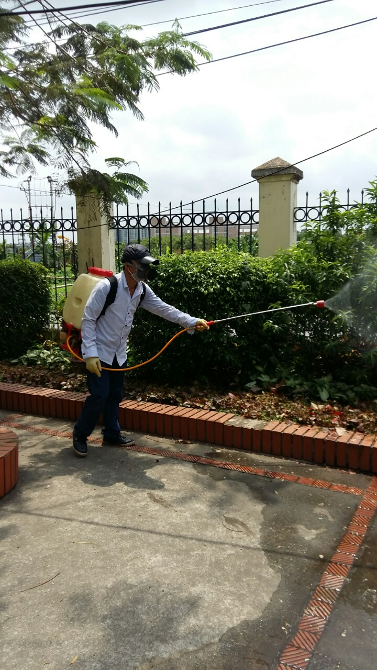
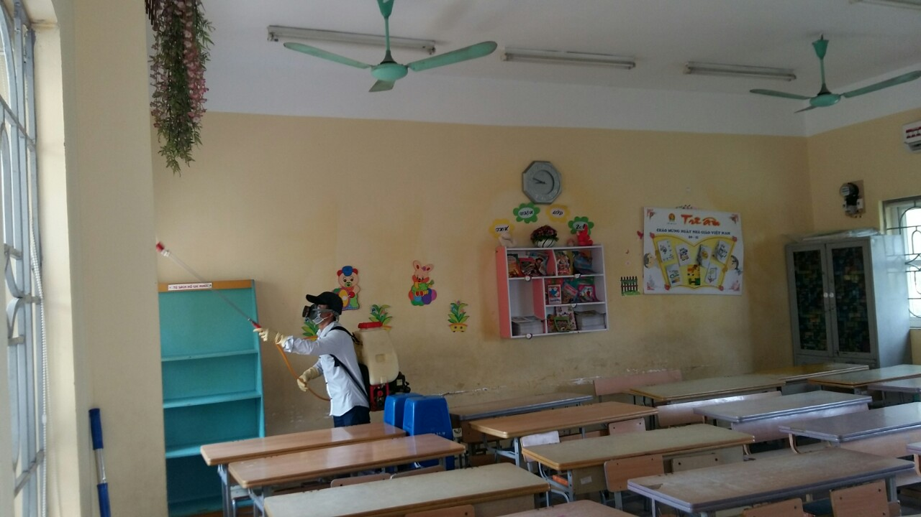

Slide 22
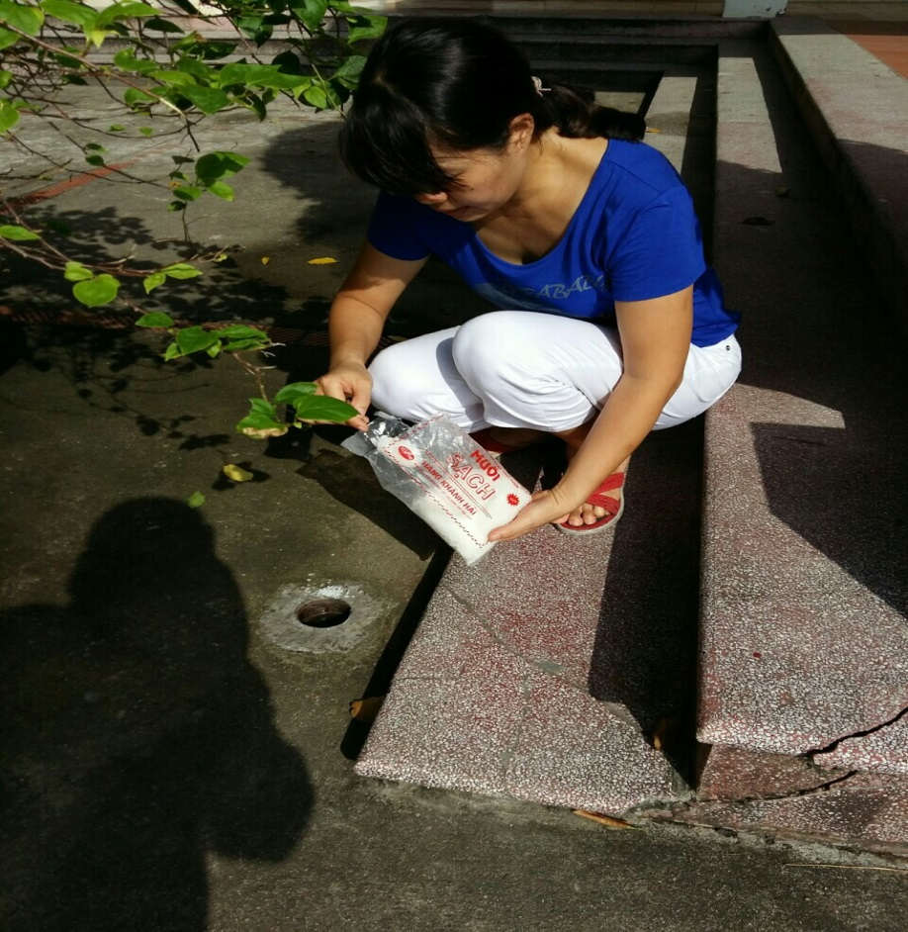
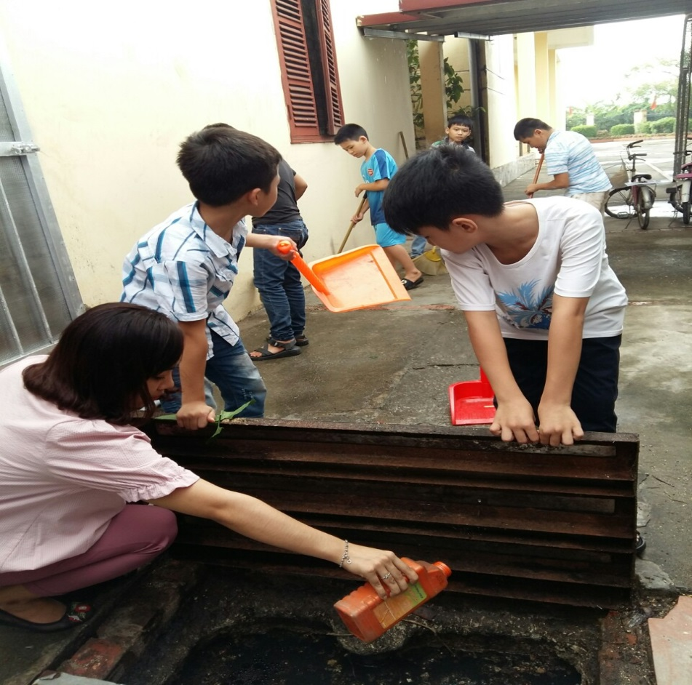

Slide 23
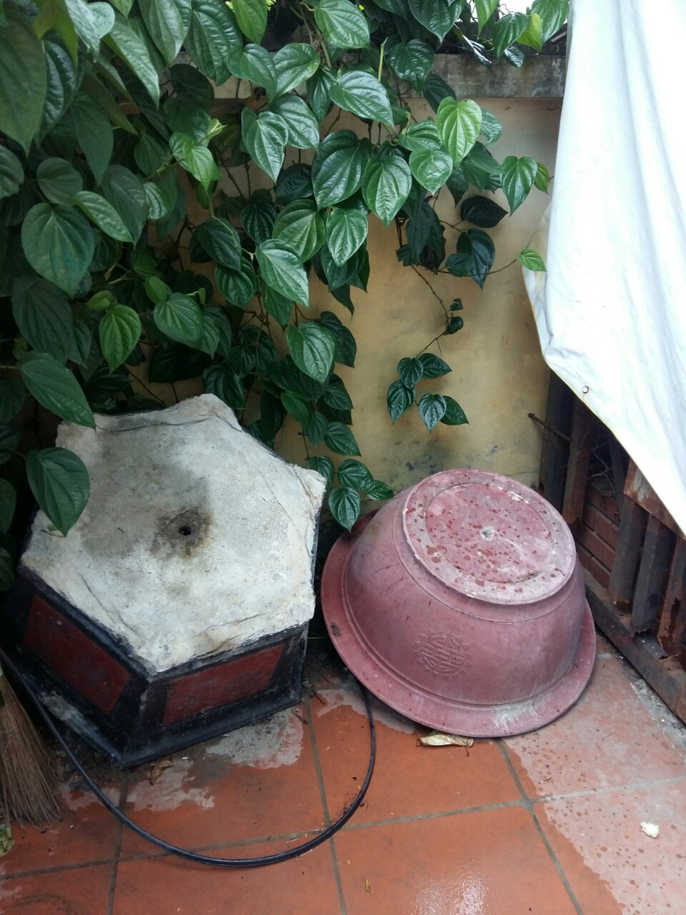
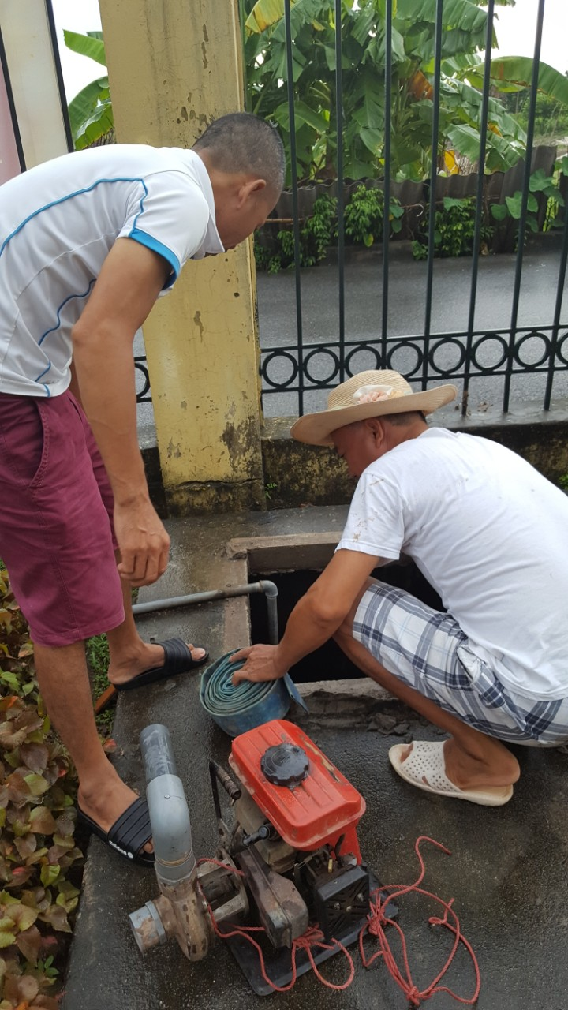

Slide 24
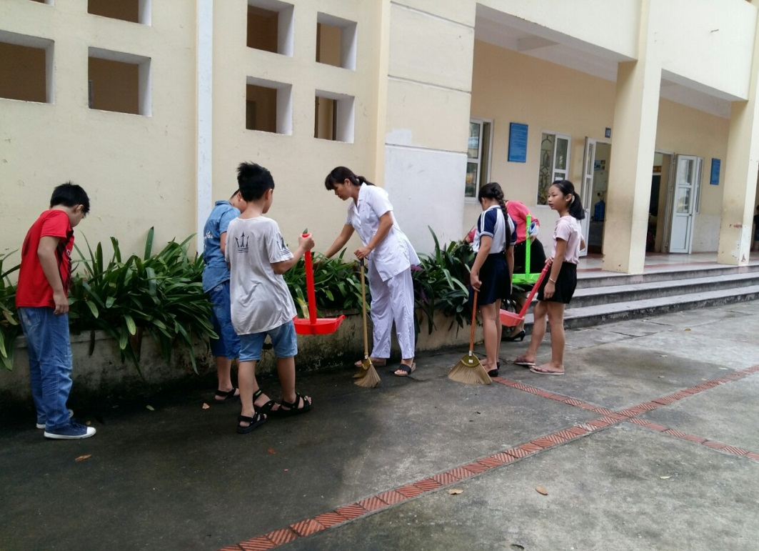
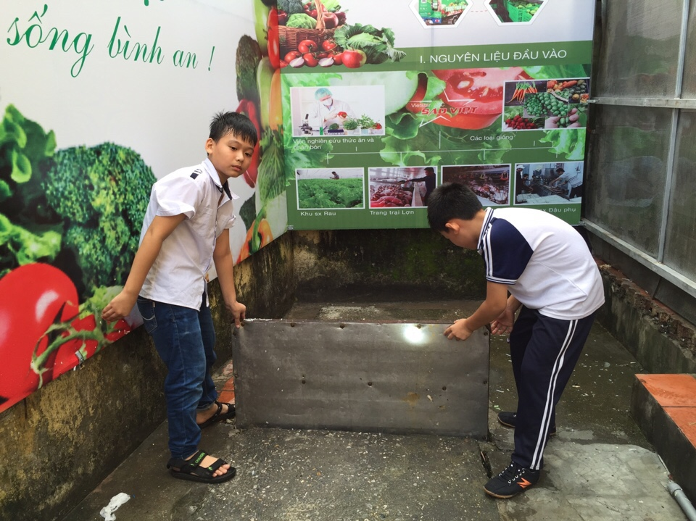
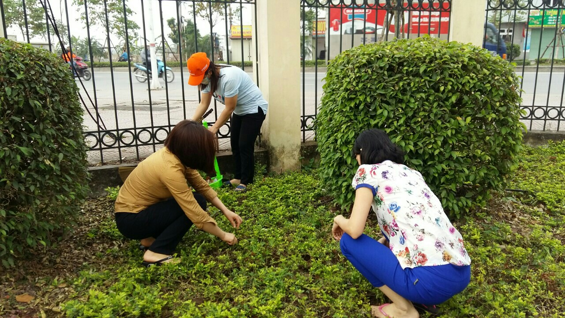
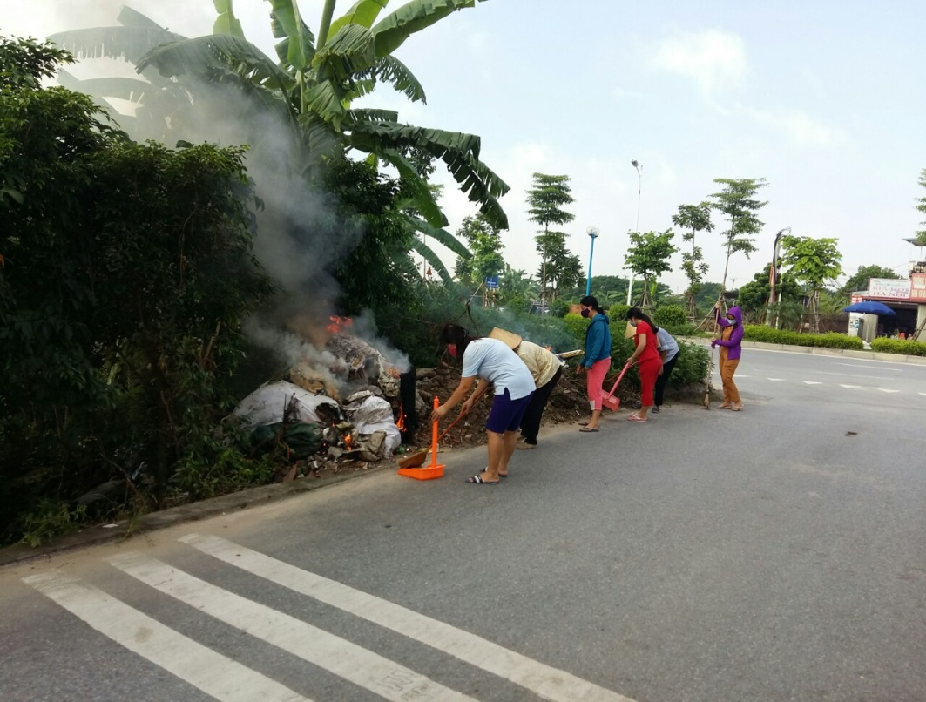

Slide 25
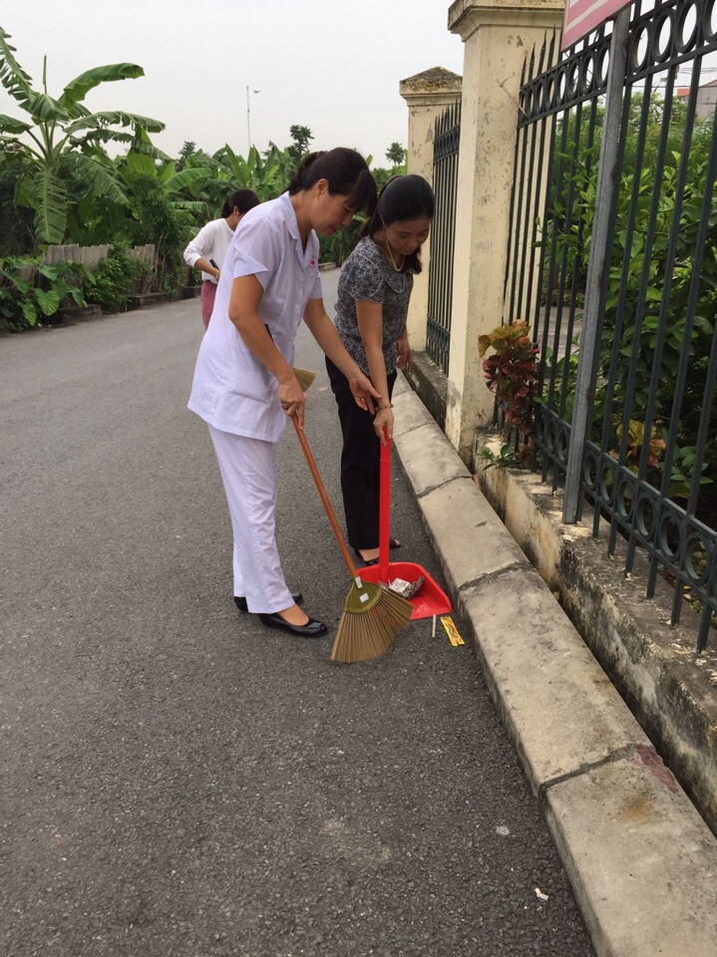
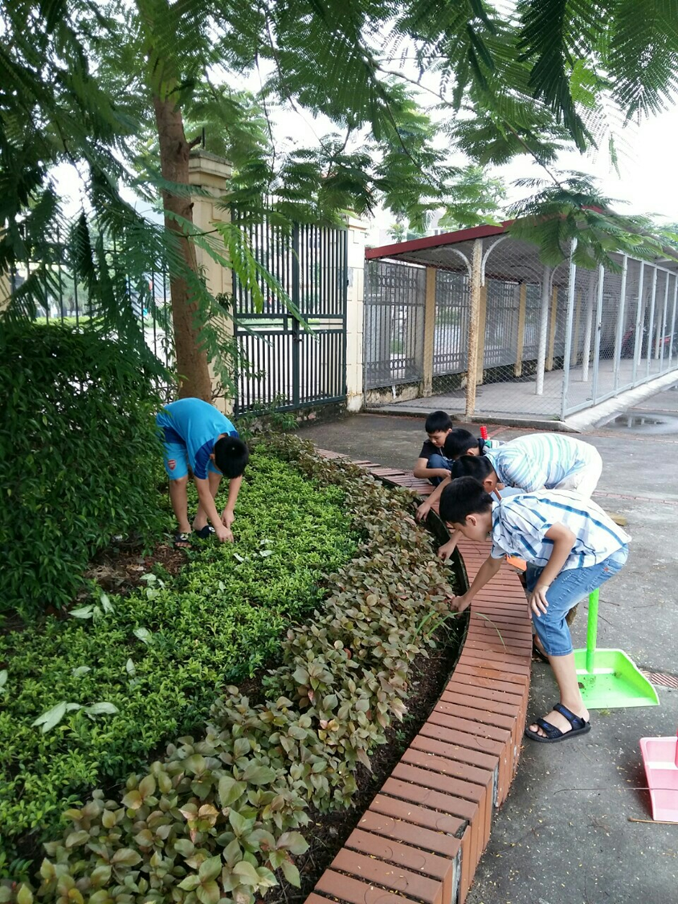

Slide 26
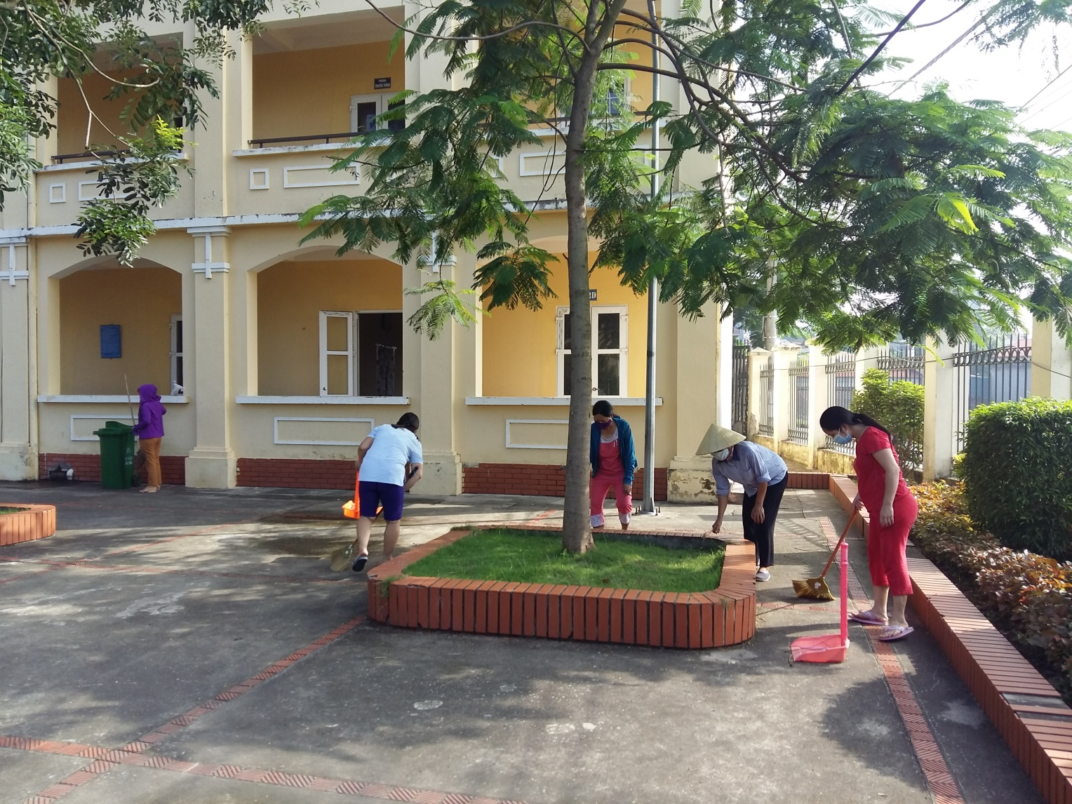
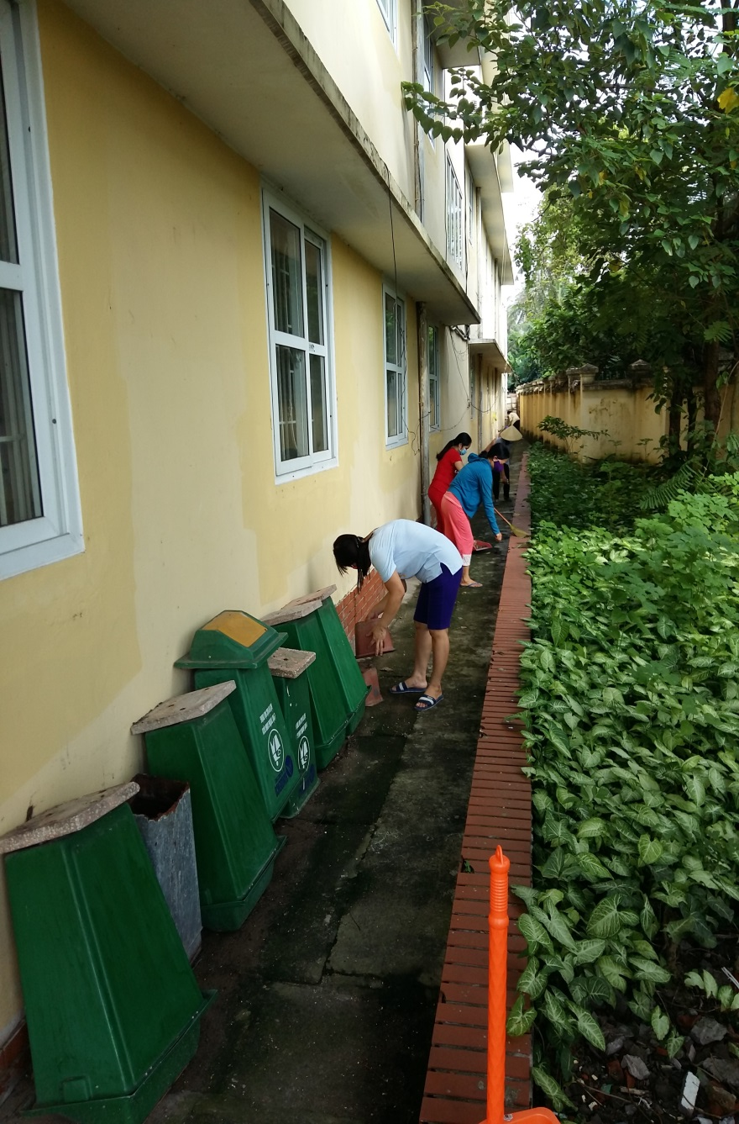

Slide 27

Xin chân thành cảm ơn quý thầy, cô đã lắng nghe !

